Slide 1
Section 2 Project
ML 모델 해석
최현호

Slide 2
INDEX
01. 상황 설정
02. 활용 데이터
03. 데이터 전처리
04. 모델 학습 및 검증
05. 모델 해석

Slide 3
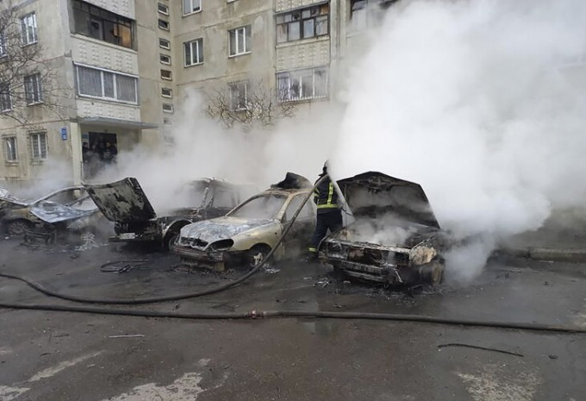
1. 상황 설정
01. 상황 설정
02 활용 데이터
03. 데이터 전처리
04. 모델 학습 및 검증
05. 모델 해석
우크라이나 동부 도시 하르키우

Slide 4
2-1. 데이터 출처
Kaggle – Car Sale Advertisements
2016년 연구 목적으로 자동차 판매 광고에서 수집된 데이터
우크라이나에서 판매된 중고차에 대한 데이터
01. 상황 설정
02 활용 데이터
03. 데이터 전처리
04. 모델 학습 및 검증
05. 모델 해석

Slide 5
2-2. Data Description
Car : 제조사 브랜드
Price : 판매자가 광고에서 제시한 가격
Body : 자동차 차체 유형
Mileage : 광고에서 언급된 주행 거리
engV : 엔진 배기량
engType : 연료 종류
Registration : 우크라이나에서 등록되어 있는지 여부
Year : 생산 연도
Model : 구체적인 모델 이름
Drive : 구동 방식
01. 상황 설정
02 활용 데이터
03. 데이터 전처리
04. 모델 학습 및 검증
05. 모델 해석

Slide 6
2-3. 가설 설정
1. 선호하는 중고차 브랜드가 있을 것이다.
2. 차량의 연식이나 주행거리가 가격에 영향을 미친다.
3. 연료 종류나 차체 유형이 중고차 가격에 영향을 미친다.
4. 우크라이나에 등록되지 않은 차량이 등록된 차량보다
고급 자동차이다
5. 특정 브랜드가 특정 연식에서 많이 팔린다.
01. 상황 설정
02 활용 데이터
03. 데이터 전처리
04. 모델 학습 및 검증
05. 모델 해석

Slide 7
3-1. 데이터 전처리
전처리 전 데이터셋의 크기 : (9576, 10)
중복 데이터 제거
engV 컬럼 결측치 처리 (434개)
Drive 컬럼 결측치 처리 (551개)
Mileage 컬럼 고유값 개수 조정 (442 -> 10)
engV 컬럼 고유값 개수 조정 ( 117 -> 30)
Model 컬럼 고유값 개수가 너무 많아 해당 컬럼 제거
01. 상황 설정
02 활용 데이터
03. 데이터 전처리
04. 모델 학습 및 검증
05. 모델 해석

Slide 8
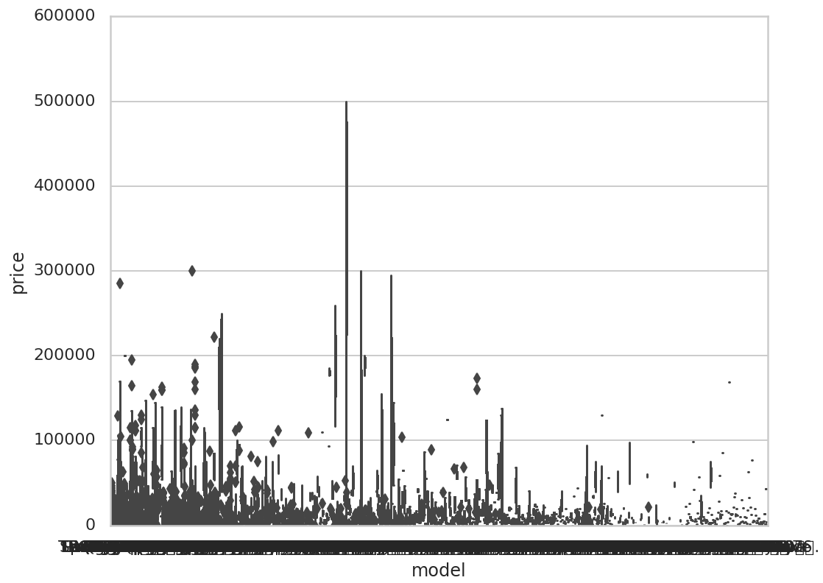
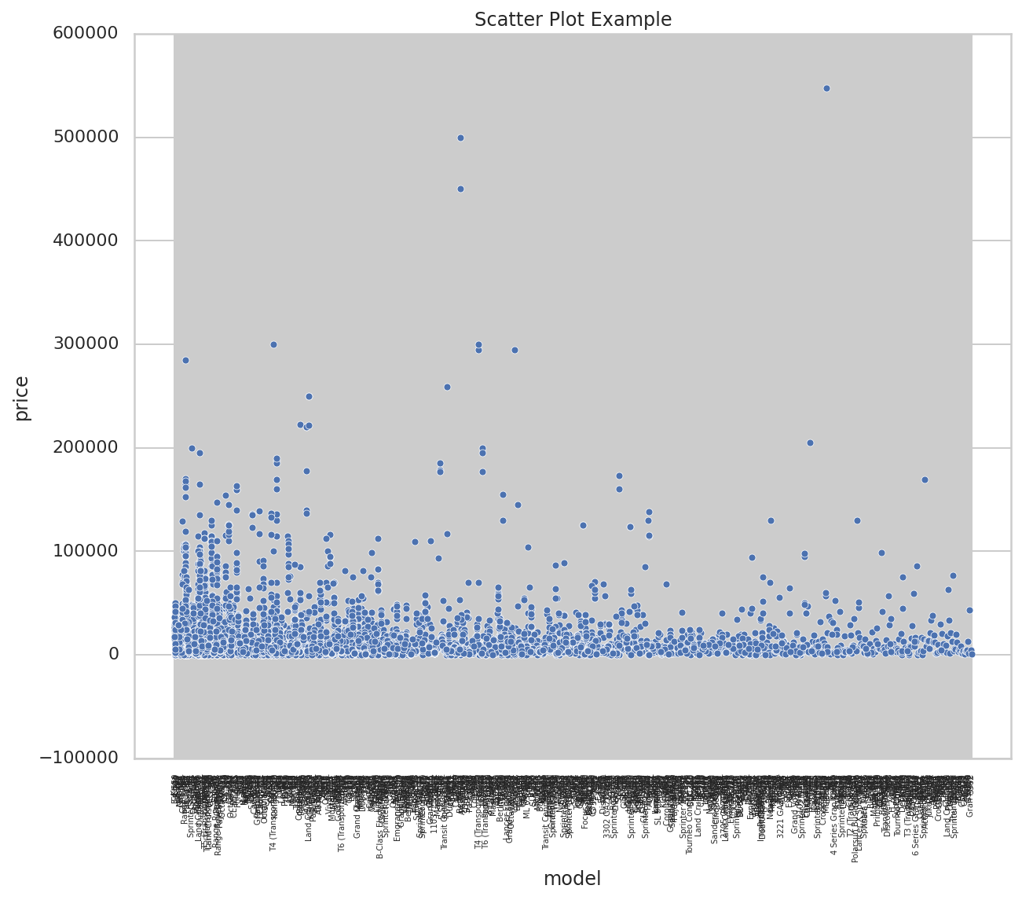
3-2. Model 컬럼 제거
Model 컬럼 제거 전 Price 와의 상관관계를 확인
피어슨 상관계수 사용 불가
Model 컬럼의 각 범주별로 Price 컬럼의 분포를 확인
01. 상황 설정
02 활용 데이터
03. 데이터 전처리
04. 모델 학습 및 검증
05. 모델 해석
Model을 기준으로 그룹화 한 후, 그룹별 price 평균 계산 시도

Slide 9
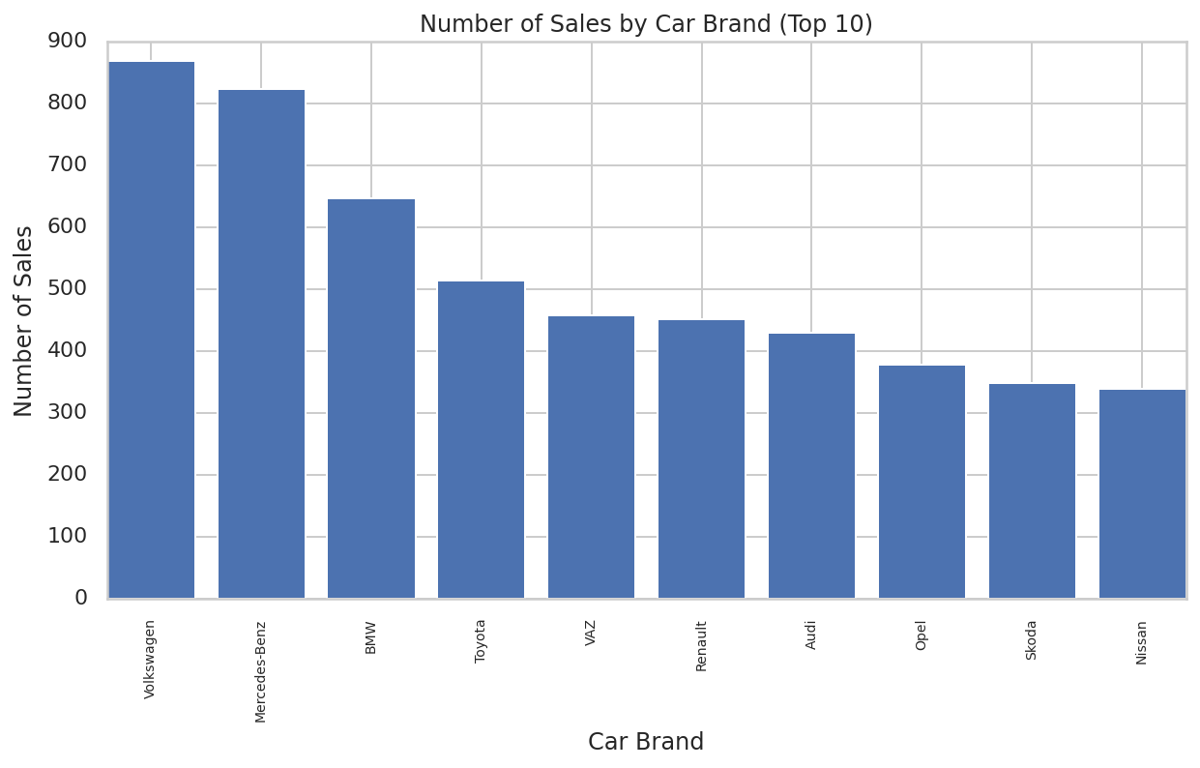
3-3. 데이터 시각화
브랜드별 거래량 TOP 10
01. 상황 설정
02 활용 데이터
03. 데이터 전처리
04. 모델 학습 및 검증
05. 모델 해석

Slide 10
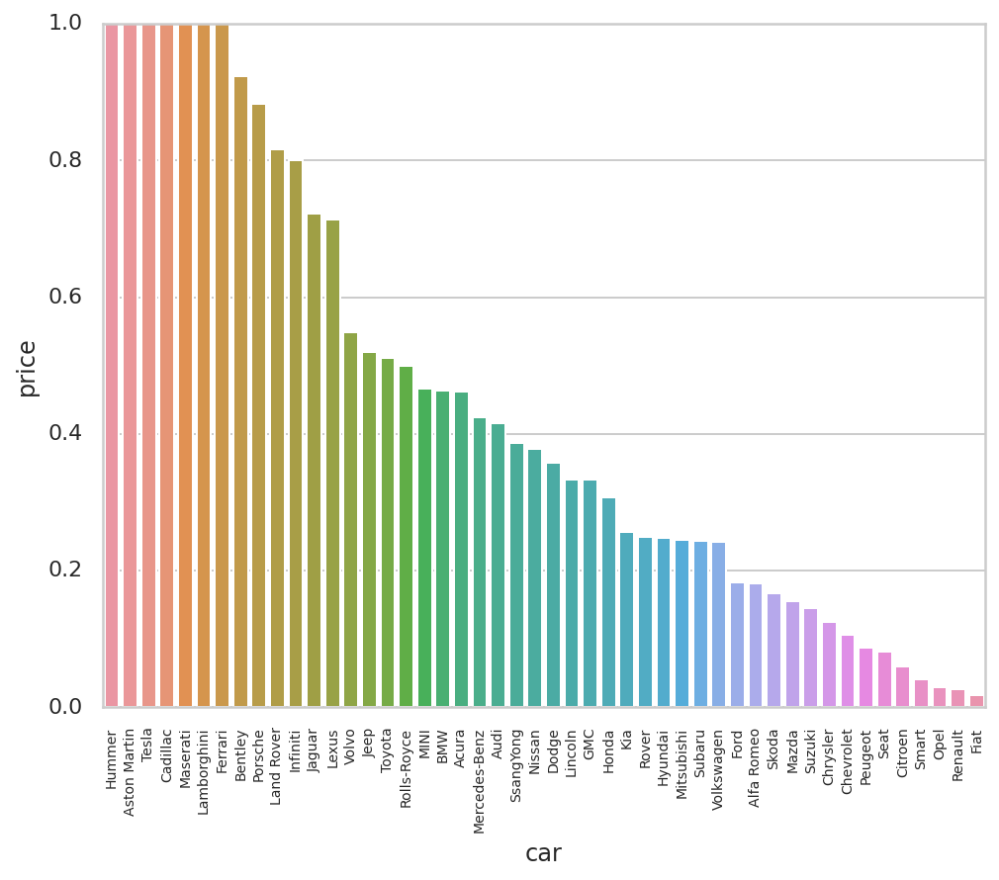
3-3. 데이터 시각화
브랜드별 평균 거래 가격
01. 상황 설정
02 활용 데이터
03. 데이터 전처리
04. 모델 학습 및 검증
05. 모델 해석

Slide 11
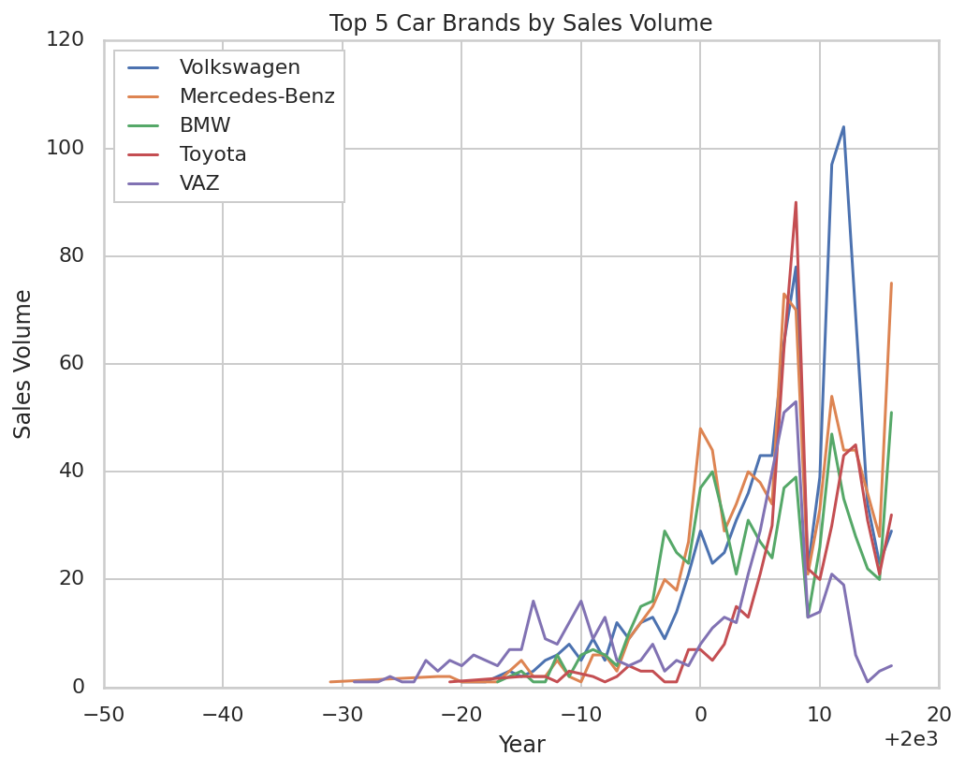
3-3. 데이터 시각화
년도별 가장 많은 거래가 있었던 브랜드 top 5
01. 상황 설정
02 활용 데이터
03. 데이터 전처리
04. 모델 학습 및 검증
05. 모델 해석

Slide 12
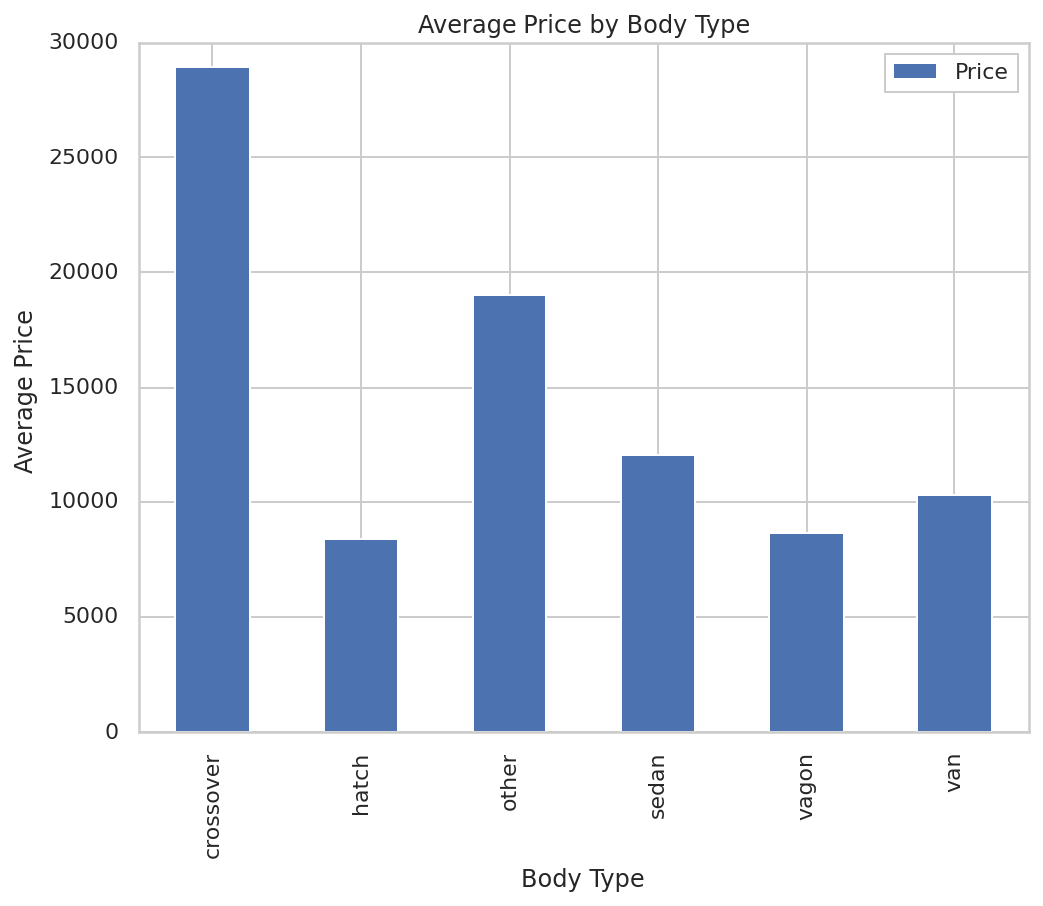
3-3. 데이터 시각화
차종별 평균 거래가
01. 상황 설정
02 활용 데이터
03. 데이터 전처리
04. 모델 학습 및 검증
05. 모델 해석

Slide 13
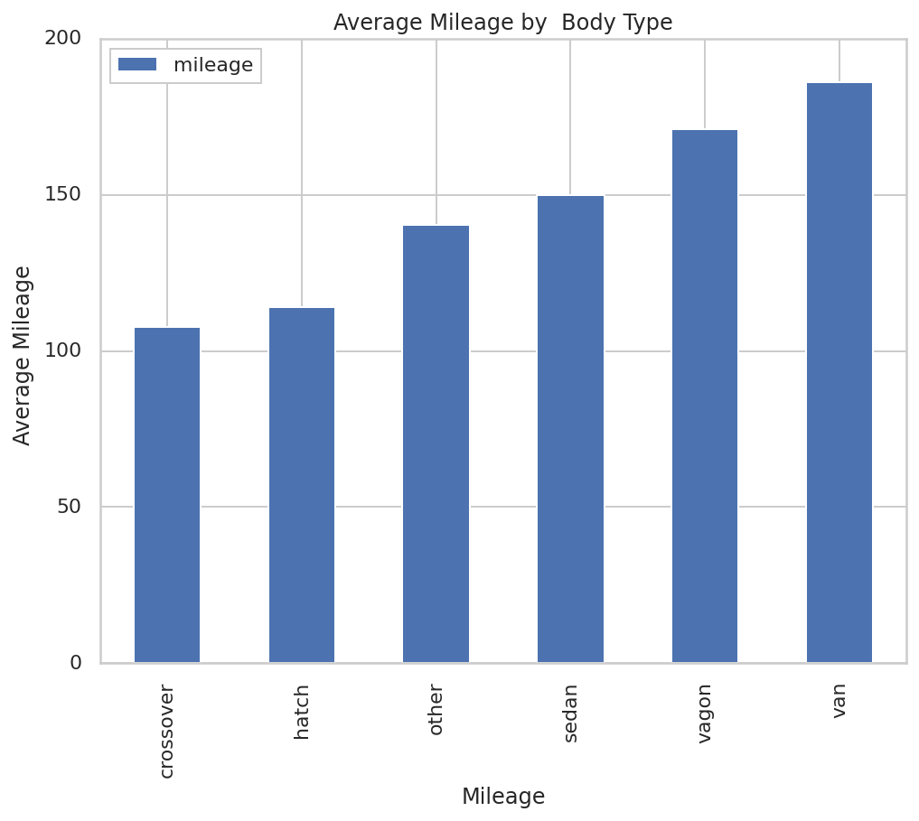
3-3. 데이터 시각화
차종별 평균 주행거리
01. 상황 설정
02 활용 데이터
03. 데이터 전처리
04. 모델 학습 및 검증
05. 모델 해석

Slide 14
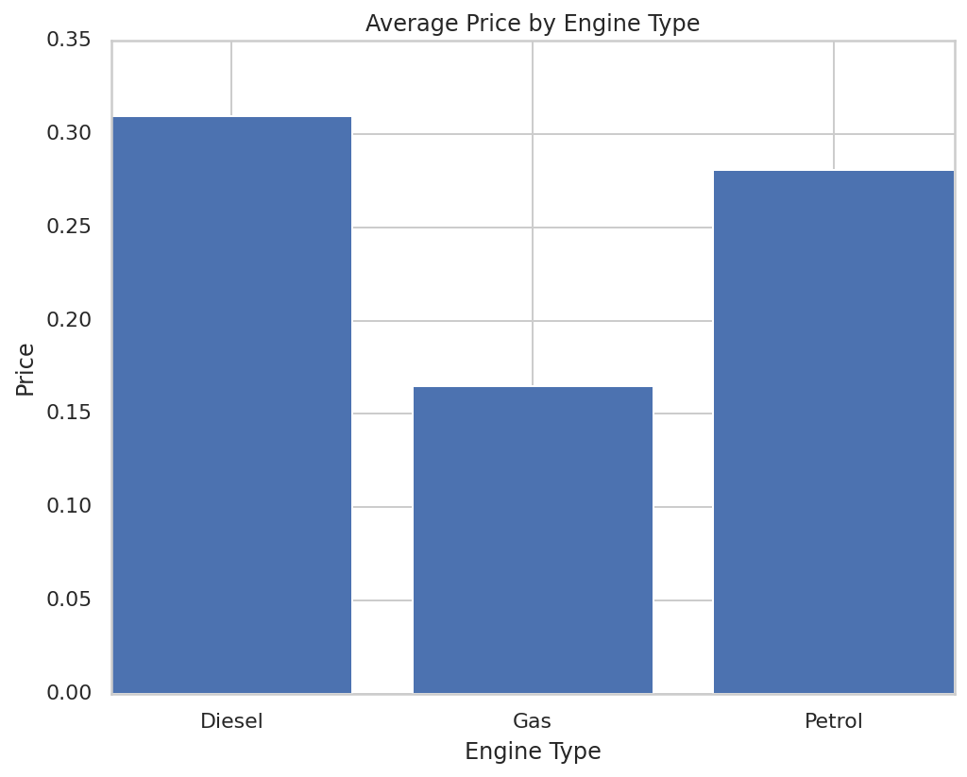
3-3. 데이터 시각화
연료 종류별 중고차 평균 거래가
01. 상황 설정
02 활용 데이터
03. 데이터 전처리
04. 모델 학습 및 검증
05. 모델 해석

Slide 15
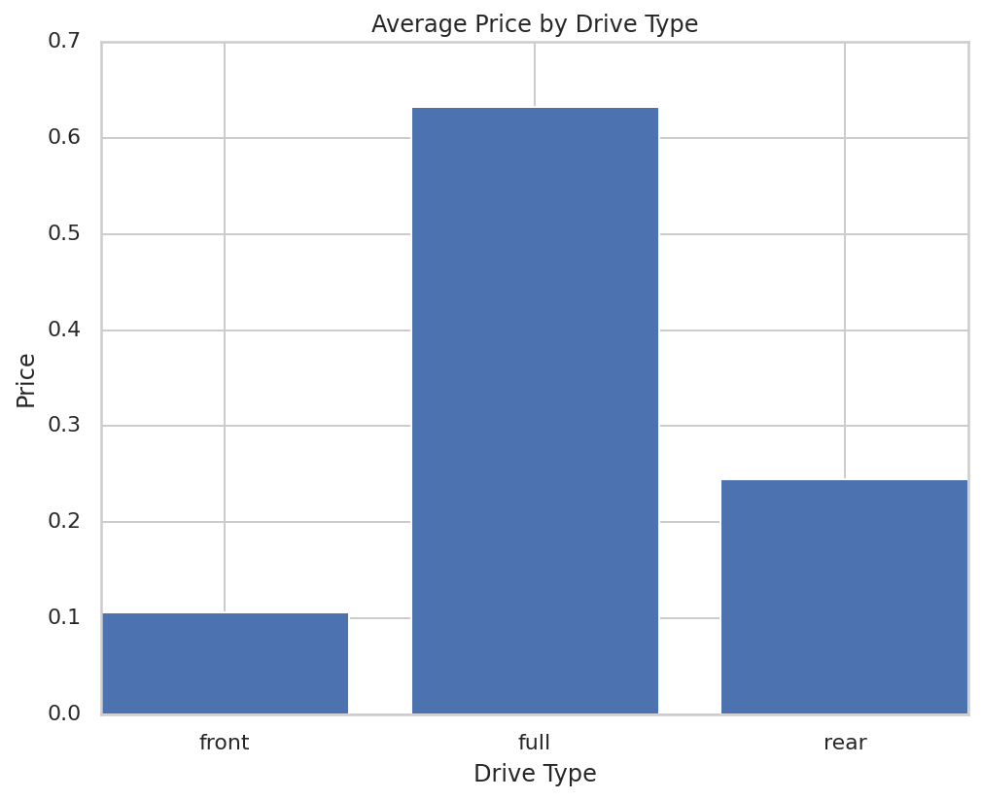
3-3. 데이터 시각화
구동 방식별 중고차 평균 거래가
01. 상황 설정
02 활용 데이터
03. 데이터 전처리
04. 모델 학습 및 검증
05. 모델 해석

Slide 16
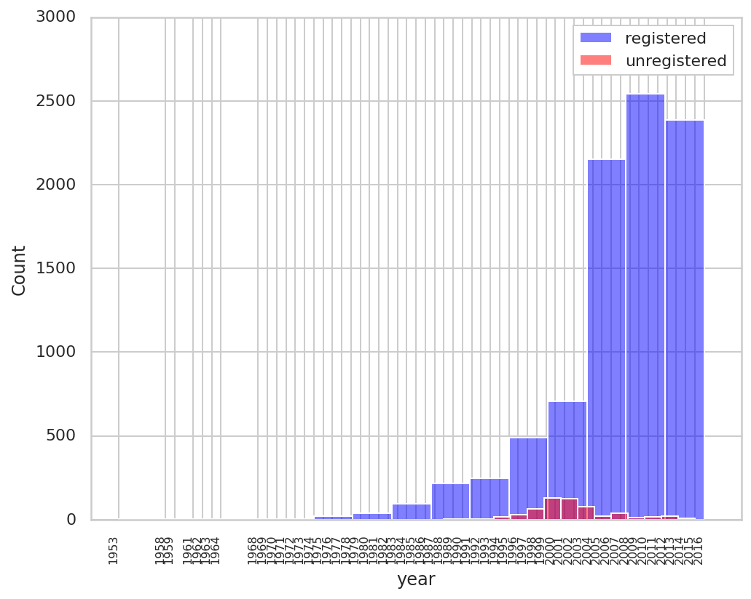
3-3. 데이터 시각화
등록된 차량과 등록되지 않은 차량의 연도별 분포
01. 상황 설정
02 활용 데이터
03. 데이터 전처리
04. 모델 학습 및 검증
05. 모델 해석

Slide 17
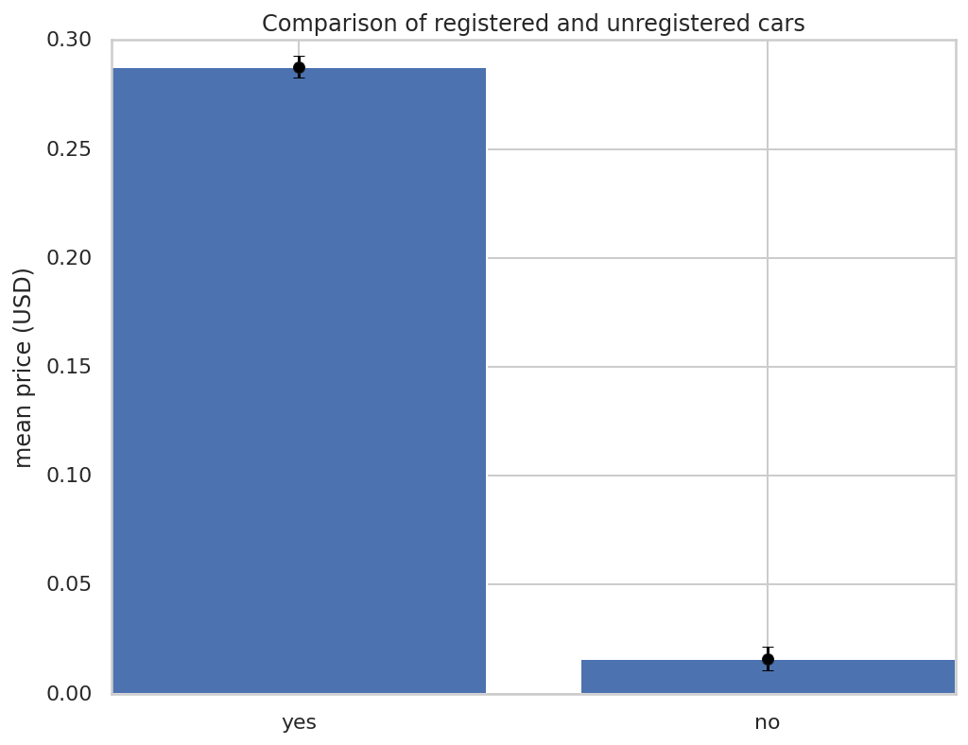
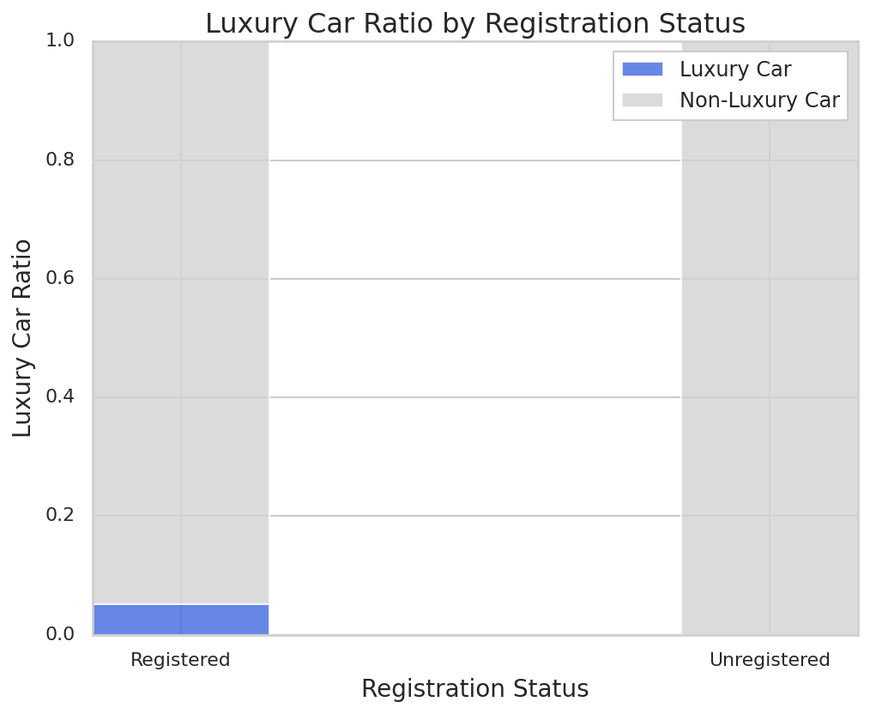
3-3. 데이터 시각화
등록 차량/미등록 차량별 고급차 비율
01. 상황 설정
02 활용 데이터
03. 데이터 전처리
04. 모델 학습 및 검증
05. 모델 해석

Slide 18
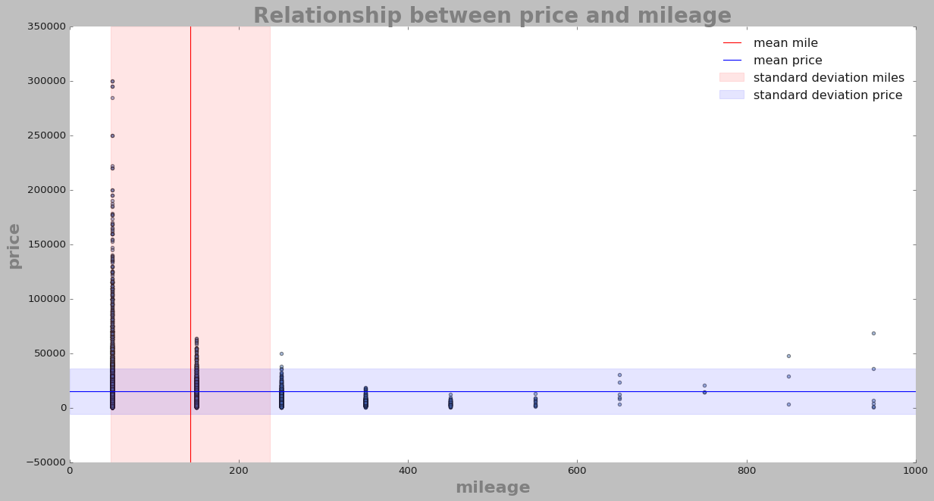
3-3. 데이터 시각화
주행 거리별 중고차 거래가
01. 상황 설정
02 활용 데이터
03. 데이터 전처리
04. 모델 학습 및 검증
05. 모델 해석

Slide 19
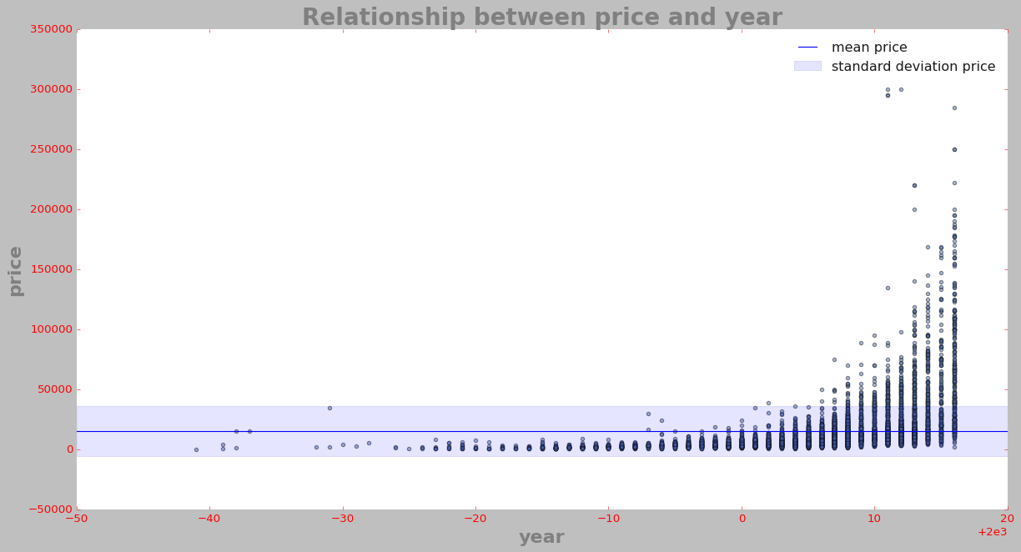
3-3. 데이터 시각화
차량 연식별 중고차 거래가
01. 상황 설정
02 활용 데이터
03. 데이터 전처리
04. 모델 학습 및 검증
05. 모델 해석

Slide 20
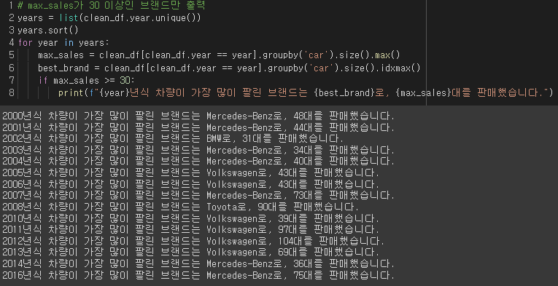
3-3. 데이터 시각화
연식별 가장 많이 팔린 브랜드 (거래수 30대 이상)
01. 상황 설정
02 활용 데이터
03. 데이터 전처리
04. 모델 학습 및 검증
05. 모델 해석

Slide 21

4. 모델링
Target이 price라는 연속형 변수를 예측해야 하므로 회귀모델을 사용
선형회귀모델, 랜덤포레스트, Xgboost, 의사결정트리 네 가지 모델을 비교하여 가장 성능이 좋은 모델으로 진행
기준모델은 price의 평균으로 예측하여 구현
01. 상황 설정
02 활용 데이터
03. 데이터 전처리
04. 모델 학습 및 검증
05. 모델 해석

Slide 22
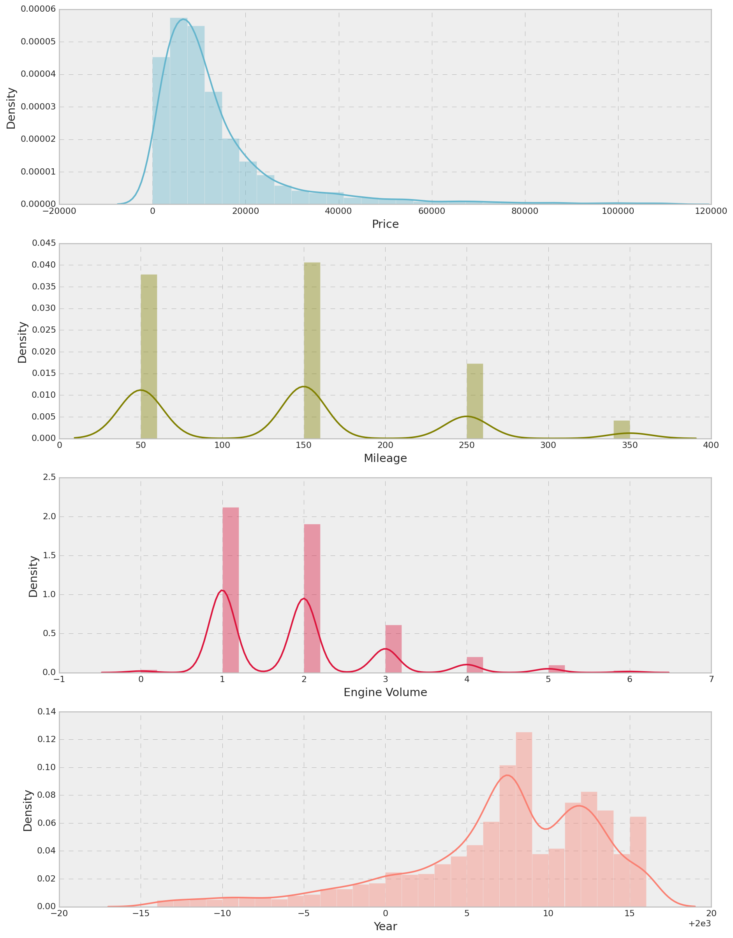
4-1. 선형회귀모델
수치형 범주들의 분포 확인
01. 상황 설정
02 활용 데이터
03. 데이터 전처리
04. 모델 학습 및 검증
05. 모델 해석

Slide 23
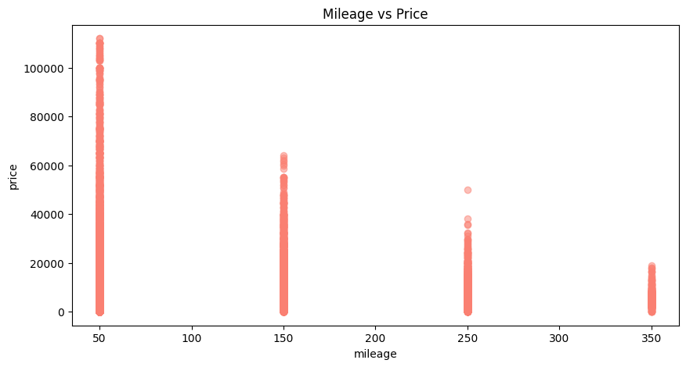
4-1. 선형회귀모델
마일리지와 중고차 거래가격의 상관관계
01. 상황 설정
02 활용 데이터
03. 데이터 전처리
04. 모델 학습 및 검증
05. 모델 해석

Slide 24
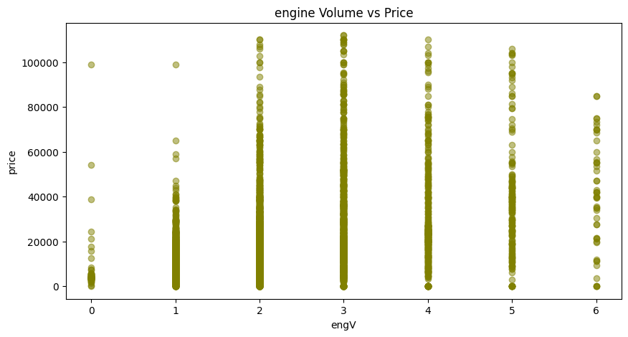
4-1. 선형회귀모델
엔진 배기량과 중고차 거래가격의 상관관계
01. 상황 설정
02 활용 데이터
03. 데이터 전처리
04. 모델 학습 및 검증
05. 모델 해석

Slide 25
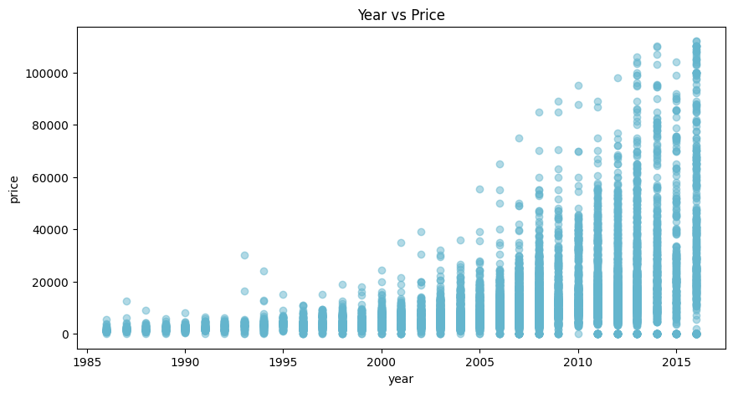
4-1. 선형회귀모델
차의 연식과 중고차 거래가격의 상관관계
01. 상황 설정
02 활용 데이터
03. 데이터 전처리
04. 모델 학습 및 검증
05. 모델 해석

Slide 26
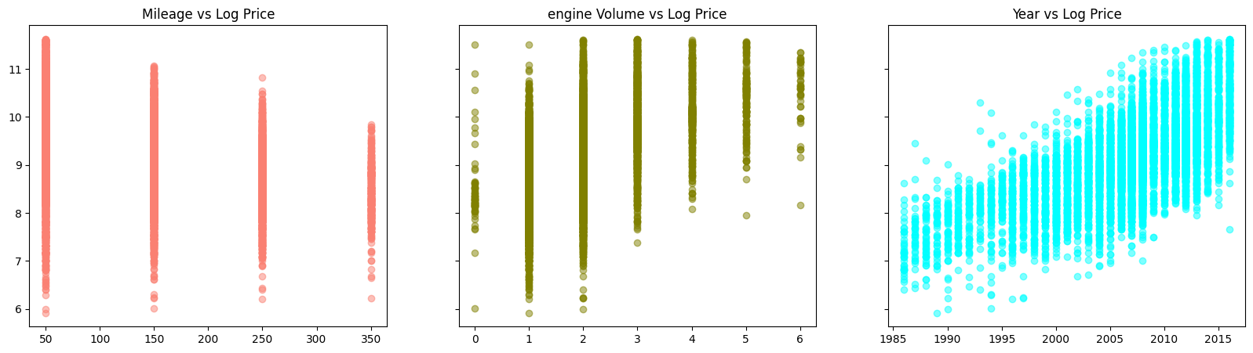
4-1. 선형회귀모델
변수에 로그변환 진행
01. 상황 설정
02 활용 데이터
03. 데이터 전처리
04. 모델 학습 및 검증
05. 모델 해석

Slide 27
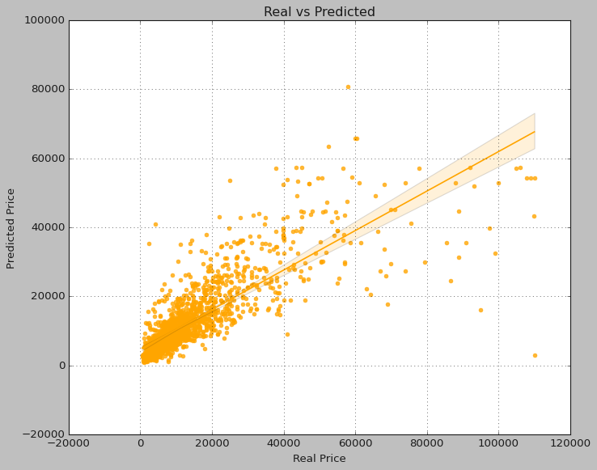
4-1. 선형회귀모델 예측값과 실제값 비교
01. 상황 설정
02 활용 데이터
03. 데이터 전처리
04. 모델 학습 및 검증
05. 모델 해석

Slide 28
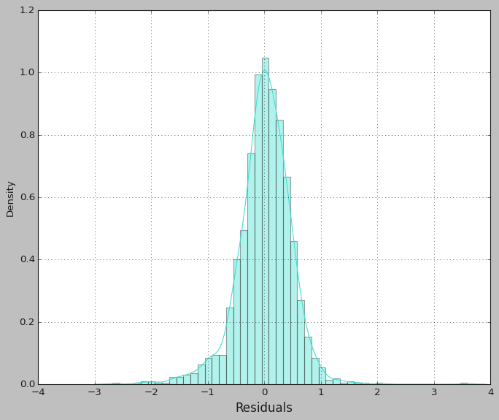
4-1. 선형회귀모델의 오차
01. 상황 설정
02 활용 데이터
03. 데이터 전처리
04. 모델 학습 및 검증
05. 모델 해석

Slide 29
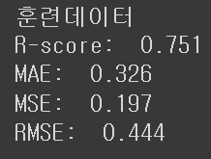
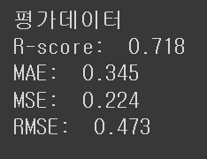
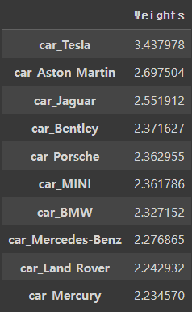
4-1. 선형회귀모델의 성능 및 가중치
01. 상황 설정
02 활용 데이터
03. 데이터 전처리
04. 모델 학습 및 검증
05. 모델 해석

Slide 30
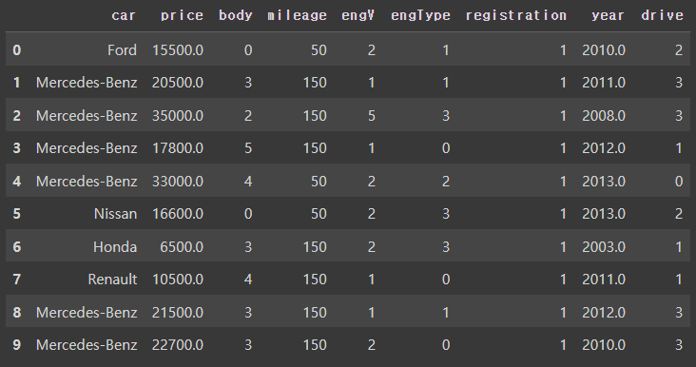
4-2. 랜덤포레스트 모델
- 범주형 변수 인코딩
01. 상황 설정
02 활용 데이터
03. 데이터 전처리
04. 모델 학습 및 검증
05. 모델 해석

Slide 31
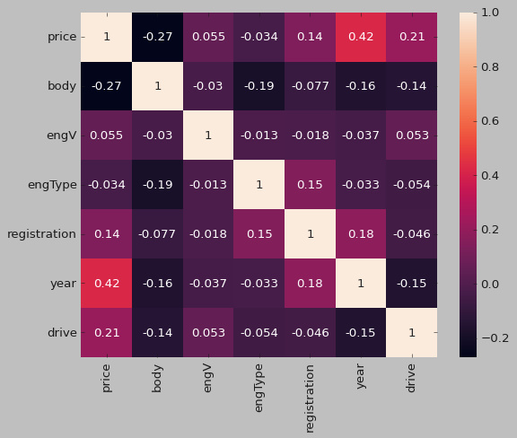
4-2. 랜덤포레스트 모델
- 히트맵 구현
01. 상황 설정
02 활용 데이터
03. 데이터 전처리
04. 모델 학습 및 검증
05. 모델 해석

Slide 32

4-2. 랜덤포레스트 모델
모델의 하이퍼파라미터 최적화를 위해 그리드 서치 진행
랜덤 포레스트 평가데이터 성능
01. 상황 설정
02 활용 데이터
03. 데이터 전처리
04. 모델 학습 및 검증
05. 모델 해석

Slide 33
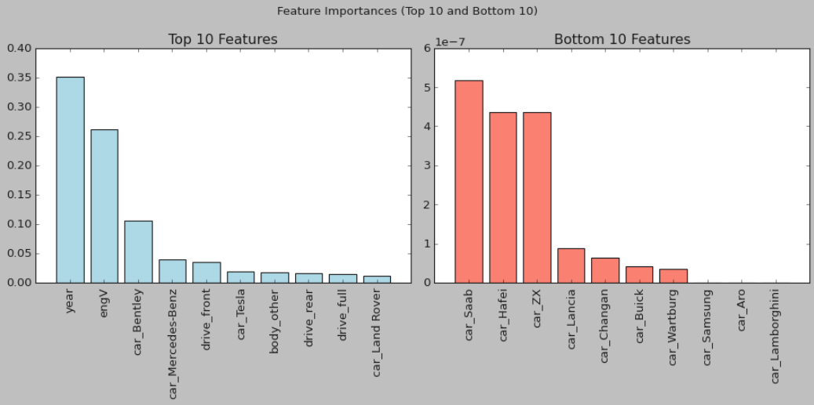
4-2. 랜덤포레스트 모델
랜덤 포레스트 모델의 특성중요도
01. 상황 설정
02 활용 데이터
03. 데이터 전처리
04. 모델 학습 및 검증
05. 모델 해석

Slide 34

4-3. 의사결정트리 모델
모델의 하이퍼파라미터 최적화를 위해 그리드 서치 진행
의사결정트리 모델 평가데이터 성능
01. 상황 설정
02 활용 데이터
03. 데이터 전처리
04. 모델 학습 및 검증
05. 모델 해석

Slide 35
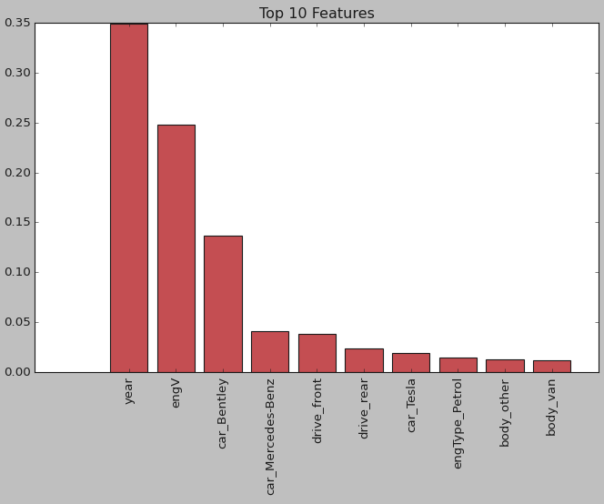
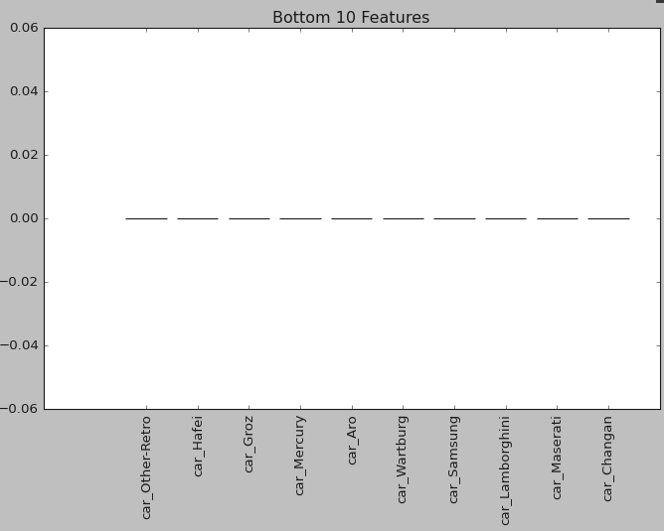
4-3. 의사결정트리 모델
의사결정트리 모델의 특성중요도
01. 상황 설정
02 활용 데이터
03. 데이터 전처리
04. 모델 학습 및 검증
05. 모델 해석

Slide 36
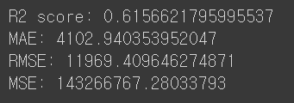
4-4. XGboost 모델
모델의 하이퍼파라미터 최적화를 위해 그리드 서치 진행
Xgboost모델 평가데이터 성능
01. 상황 설정
02 활용 데이터
03. 데이터 전처리
04. 모델 학습 및 검증
05. 모델 해석

Slide 37
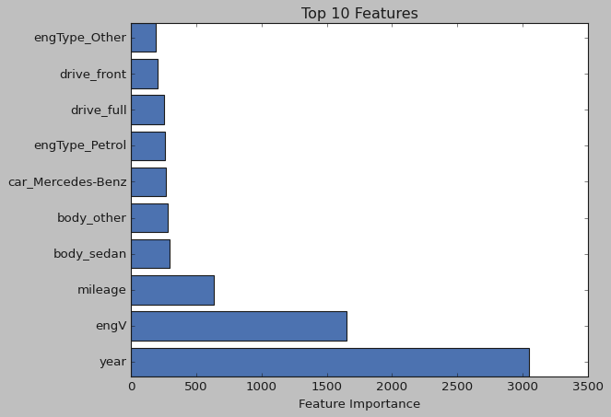
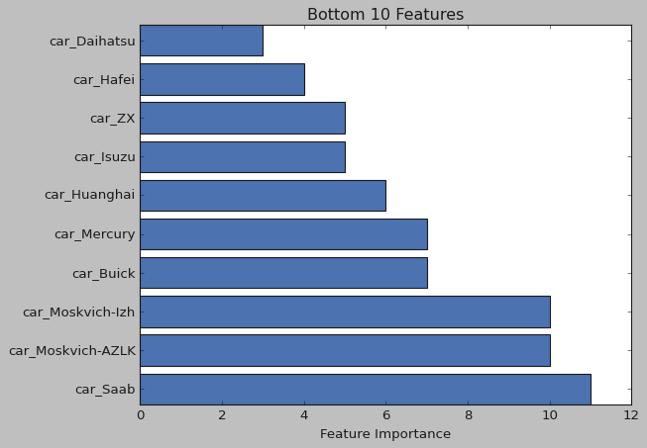
4-4. XGboost 모델
XGboost 모델의 특성중요도
01. 상황 설정
02 활용 데이터
03. 데이터 전처리
04. 모델 학습 및 검증
05. 모델 해석

Slide 38
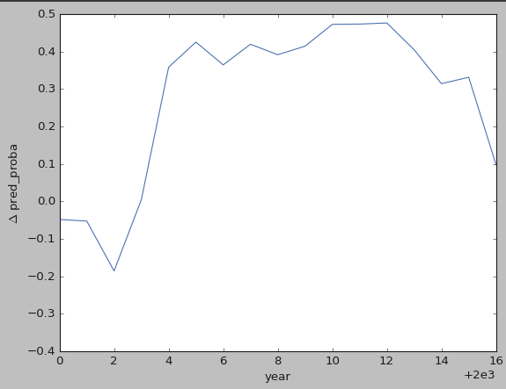
5. 모델 해석
Individual Conditional Expectation(ICE) plot
출고년도 ICE plot
01. 상황 설정
02 활용 데이터
03. 데이터 전처리
04. 모델 학습 및 검증
05. 모델 해석

Slide 39
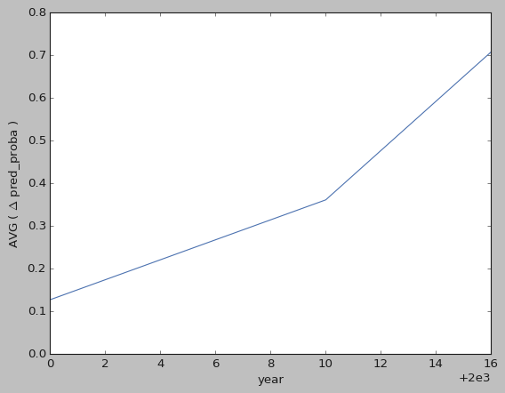
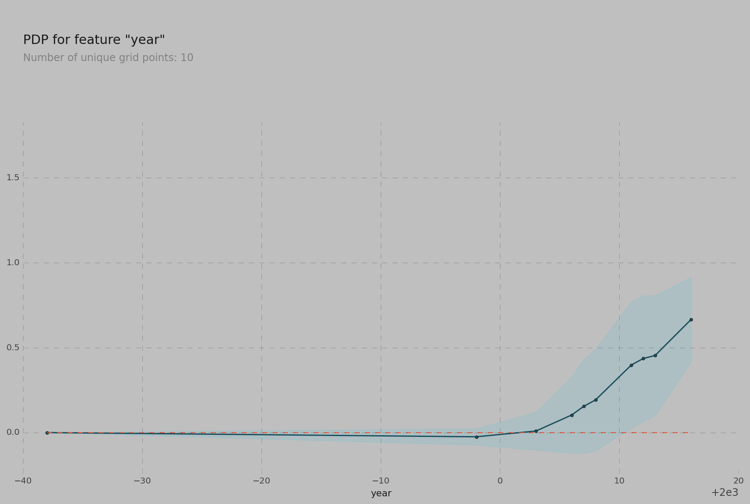
5. 모델 해석
Partial Dependence Plot (PDP)
출고년도 PDP plot
01. 상황 설정
02 활용 데이터
03. 데이터 전처리
04. 모델 학습 및 검증
05. 모델 해석

Slide 40
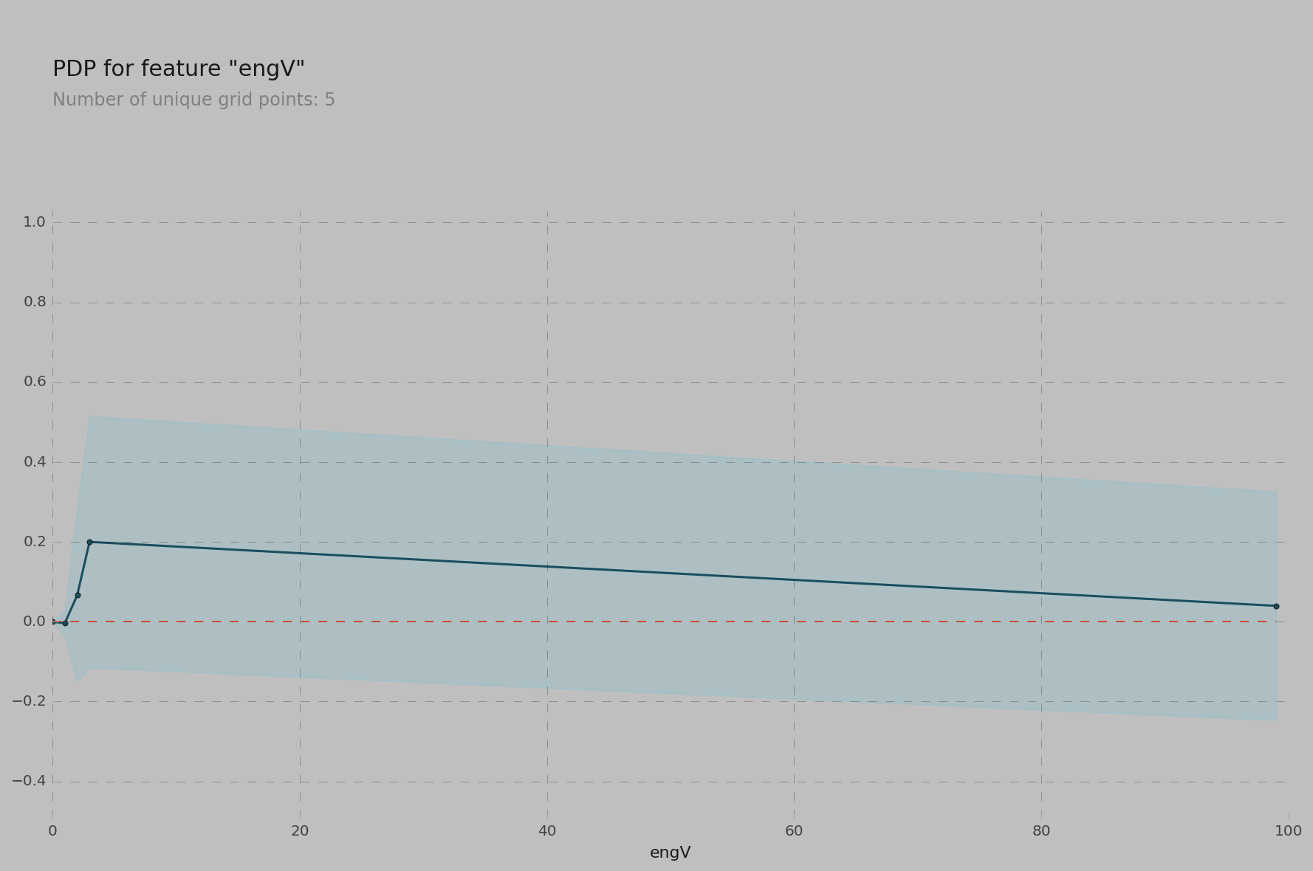
5. 모델 해석
엔진 배기량 PDP plot
01. 상황 설정
02 활용 데이터
03. 데이터 전처리
04. 모델 학습 및 검증
05. 모델 해석

Slide 41
Thank you !

